Slide 1
项目3——路由

Slide 2
主要内容
实现距离向量路由
只用实现名为RIPRouter的类
规格说明基于RIP（Routing Information Protocol）
将跳数作为距离度量
隐式回收（withdrawal）
Split Horizon(对毒性反转）
最大跳数为100

Slide 3
关键实现要点
路由建立（建表）
  围绕距离向量更新来实现
  如何处理更新
  何时发送新的更新消息？（发送太多会受到处罚）
包转发
  基于转发表来选择下一跳
  可自由选择合适的数据结构来存储路由信息

Slide 4
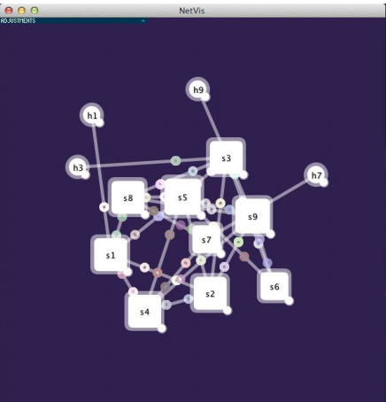
提供的代码
模拟器Simulator
  可连接各种拓扑结构的主机和路由建立
  转发包
可视化(NetVis)软件
  可看到网络拓扑和包的轨迹

Slide 5
附加分
#Routing Updates
Link Weights and SmartDV
  Can you be smarter about processing DV updates
链路状态（Link State）实现和分析

